Slide 1
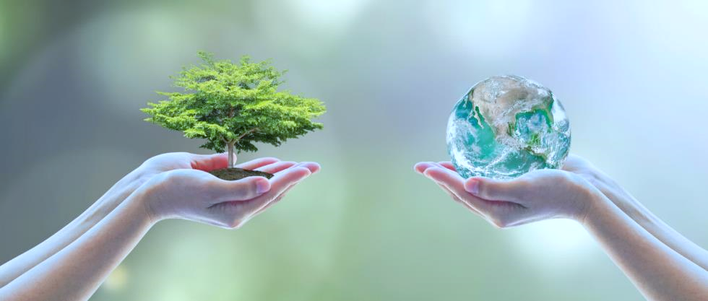


স
বা
ই
কে
স্বা
গ
ত
প‌্রণয়নেঃ মোঃ সাজেদুল ইসলাম সাজ্জাদ (সহঃ শিক্ষক) বড়তিলাইন সরকারি প্রাথমিক বিদ‌্যালয়। বিরল, দিনাজপুর । মোবাইল নং: ০১৭১০৫১৫৯৯৬( ইমো+হোয়াটস অ‌্যাপস )

Slide 2
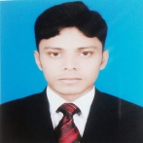

শিক্ষক পরিচিতি
মোঃ সাজেদুল ইসলাম সাজ্জাদ
সহকারি শিক্ষক
বড়তিলাইন সরকারি প্রাথমিক বিদ্যালয়
বিরল,দিনাজপুর।
Email:sajedulislamsajjad96@gmail.com
প‌্রণয়নেঃ মোঃ সাজেদুল ইসলাম সাজ্জাদ (সহঃ শিক্ষক) বড়তিলাইন সরকারি প্রাথমিক বিদ‌্যালয়। বিরল, দিনাজপুর । মোবাইল নং: ০১৭১০৫১৫৯৯৬( ইমো+হোয়াটস অ‌্যাপস )

Slide 3

পাঠ পরিচিতি
বিষয়ঃ বাংলা
শ্রেনীঃ পঞ্চম
পাঠঃ সুন্দরবনের প্রাণী
পাঠ্যাংশঃ বাংলাদেশের দক্ষিণে...আবার ভয়ংকর
তারিখঃ ১৭/০৭/২০২৬
সময়ঃ ৪০ মিনিট
প‌্রণয়নেঃ মোঃ সাজেদুল ইসলাম সাজ্জাদ (সহঃ শিক্ষক) বড়তিলাইন সরকারি প্রাথমিক বিদ‌্যালয়। বিরল, দিনাজপুর । মোবাইল নং: ০১৭১০৫১৫৯৯৬( ইমো+হোয়াটস অ‌্যাপস )

Slide 4

শিখনফল
শোনাঃ ১.৩.৬ গল্প শুনে মূল বিষয় বুঝতে পারবে
বলাঃ ১.১.১ যুক্তবর্ণের শব্দ স্পষ্ট ও শুদ্ধ ভাবে বলতে পারবে
পড়াঃ ১.১.২ যুক্তবর্ণ সংবলিত শব্দ শুদ্ধ উচ্চারণে পড়তে পারবে
লেখাঃ ১.৪.১ যুক্তবর্ণ ভেঙ্গে লিখতে পারবে
প‌্রণয়নেঃ মোঃ সাজেদুল ইসলাম সাজ্জাদ (সহঃ শিক্ষক) বড়তিলাইন সরকারি প্রাথমিক বিদ‌্যালয়। বিরল, দিনাজপুর । মোবাইল নং: ০১৭১০৫১৫৯৯৬( ইমো+হোয়াটস অ‌্যাপস )

Slide 5
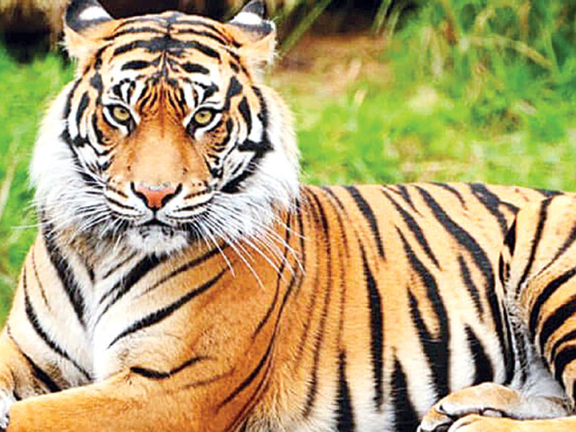
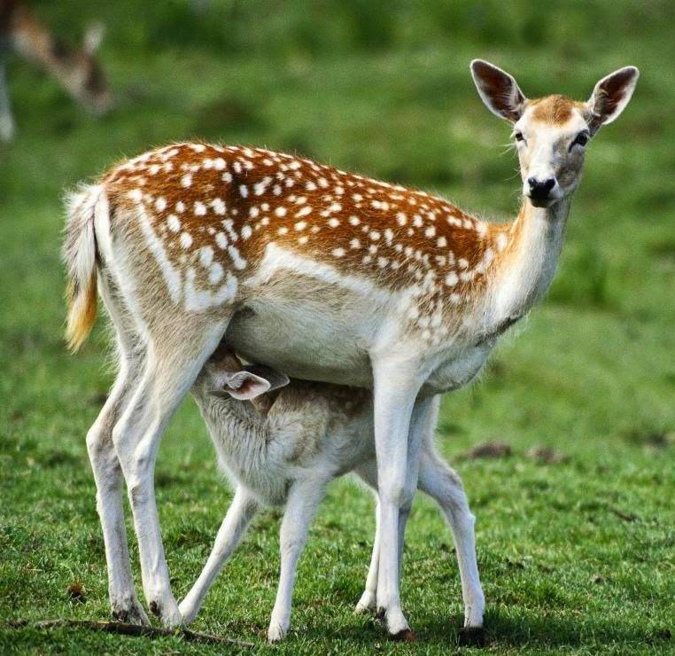
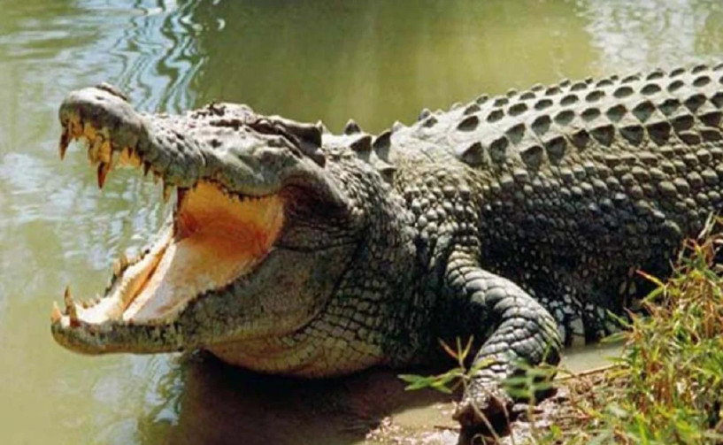
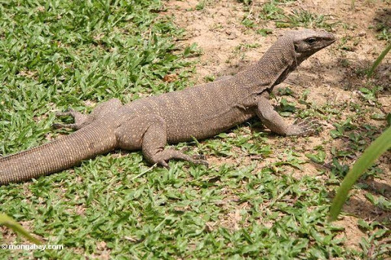
সুন্দরবনের প্রাণী
বাঘ
হরিণ
কুমির
গুইসাপ
প‌্রণয়নেঃ মোঃ সাজেদুল ইসলাম সাজ্জাদ (সহঃ শিক্ষক) বড়তিলাইন সরকারি প্রাথমিক বিদ‌্যালয়। বিরল, দিনাজপুর । মোবাইল নং: ০১৭১০৫১৫৯৯৬( ইমো+হোয়াটস অ‌্যাপস )

Slide 6
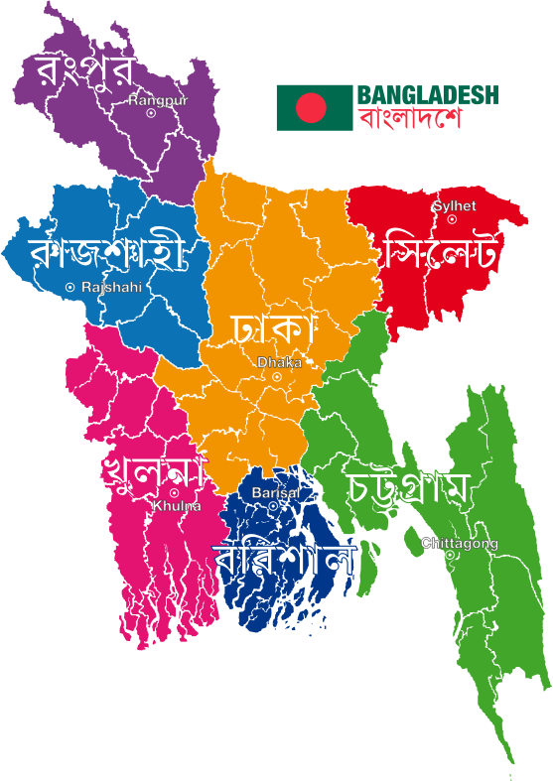
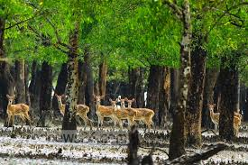
বাংলাদেশের দক্ষিণে রয়েছে প্রকৃতির অপার সম্ভার সুন্দরবন।
প‌্রণয়নেঃ মোঃ সাজেদুল ইসলাম সাজ্জাদ (সহঃ শিক্ষক) বড়তিলাইন সরকারি প্রাথমিক বিদ‌্যালয়। বিরল, দিনাজপুর । মোবাইল নং: ০১৭১০৫১৫৯৯৬( ইমো+হোয়াটস অ‌্যাপস )

Slide 7
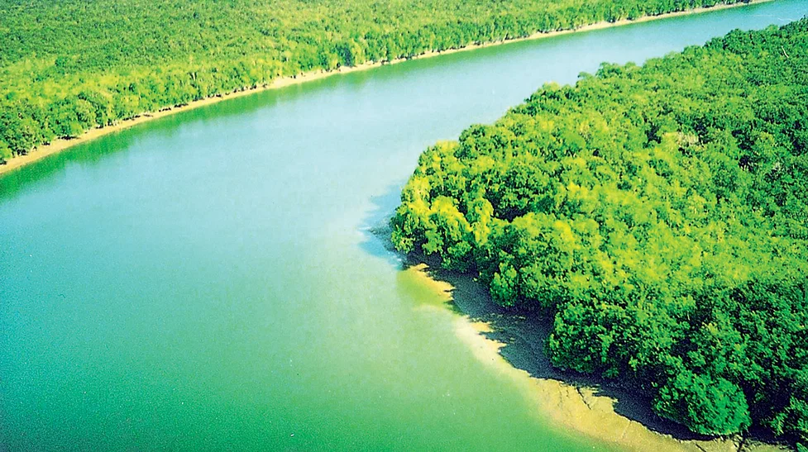
সমুদ্রের কোল ঘেঁষে গড়ে উঠেছে এই বিশাল বন।

Slide 8
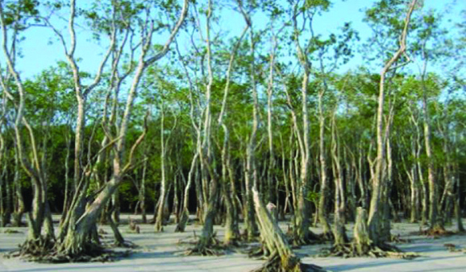
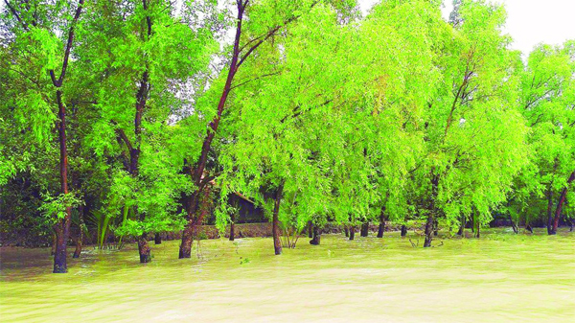
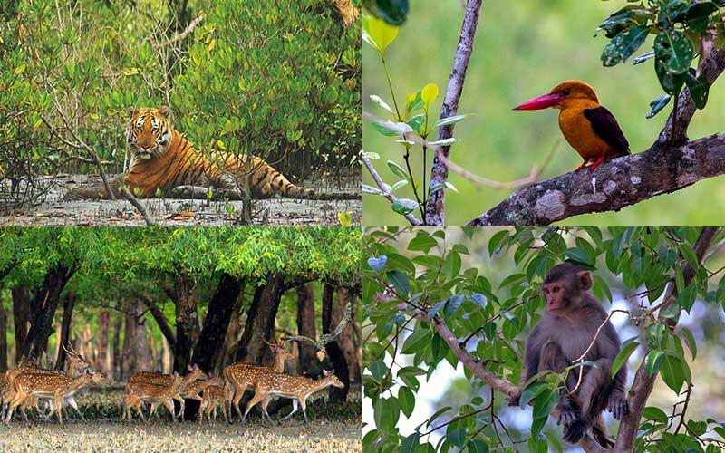
কেওড়া গাছ
সুন্দরী গাছ
জীবজন্তু
এখানে রয়েছে যেমন প্রচুর গাছপালা, কেওড়া ও সুন্দরী গাছের বন, তেমনি রয়েছে নানা প্রাণী, জীবজন্তু।
প‌্রণয়নেঃ মোঃ সাজেদুল ইসলাম সাজ্জাদ (সহঃ শিক্ষক) বড়তিলাইন সরকারি প্রাথমিক বিদ‌্যালয়। বিরল, দিনাজপুর । মোবাইল নং: ০১৭১০৫১৫৯৯৬( ইমো+হোয়াটস অ‌্যাপস )

Slide 9

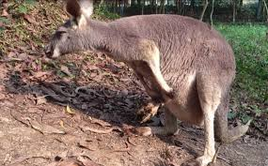
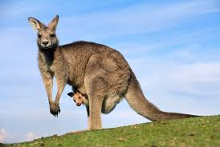
অস্ট্রেলিয়া
ক্যাঙ্গারু
বিশ্বের কোনো কোনো প্রাণীর সঙ্গে জড়িয়ে থাকে দেশের নাম বা জায়গার নাম।
যেমন ক্যাঙারু বললেই মনে পড়ে যায় অস্ট্রেলিয়ার কথা।
প‌্রণয়নেঃ মোঃ সাজেদুল ইসলাম সাজ্জাদ (সহঃ শিক্ষক) বড়তিলাইন সরকারি প্রাথমিক বিদ‌্যালয়। বিরল, দিনাজপুর । মোবাইল নং: ০১৭১০৫১৫৯৯৬( ইমো+হোয়াটস অ‌্যাপস )

Slide 10
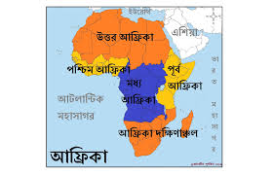

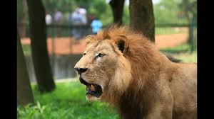
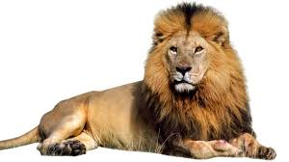
সিংহ
সিংহ বললেই মনে ভেসে ওঠে আফ্রিকার কথা।
প‌্রণয়নেঃ মোঃ সাজেদুল ইসলাম সাজ্জাদ (সহঃ শিক্ষক) বড়তিলাইন সরকারি প্রাথমিক বিদ‌্যালয়। বিরল, দিনাজপুর । মোবাইল নং: ০১৭১০৫১৫৯৯৬( ইমো+হোয়াটস অ‌্যাপস )

Slide 11
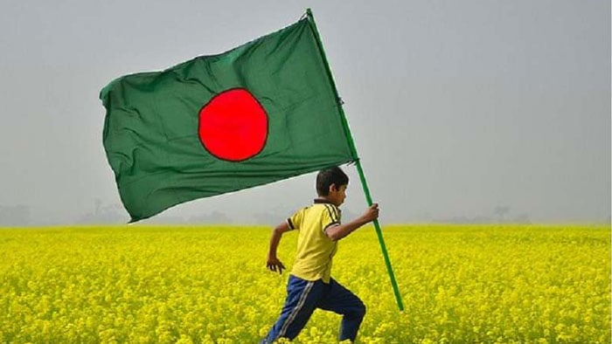
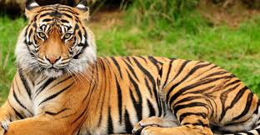
বাংলাদেশ
বাঘ
তেমনি বাংলাদেশের নামের সঙ্গে জড়িয়ে আছে রয়েল বেঙ্গল টাইগার বা রাজকীয় বাঘের নাম।
প‌্রণয়নেঃ মোঃ সাজেদুল ইসলাম সাজ্জাদ (সহঃ শিক্ষক) বড়তিলাইন সরকারি প্রাথমিক বিদ‌্যালয়। বিরল, দিনাজপুর । মোবাইল নং: ০১৭১০৫১৫৯৯৬( ইমো+হোয়াটস অ‌্যাপস )

Slide 12
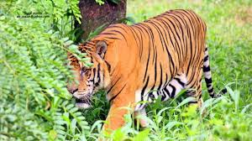
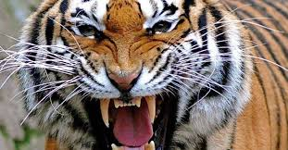
এই বাঘ থাকে সুন্দরবনে।
এ বাঘ দেখতে যেমন সুন্দর তেমনি ভয়ঙ্কর।
প‌্রণয়নেঃ মোঃ সাজেদুল ইসলাম সাজ্জাদ (সহঃ শিক্ষক) বড়তিলাইন সরকারি প্রাথমিক বিদ‌্যালয়। বিরল, দিনাজপুর । মোবাইল নং: ০১৭১০৫১৫৯৯৬( ইমো+হোয়াটস অ‌্যাপস )

Slide 13
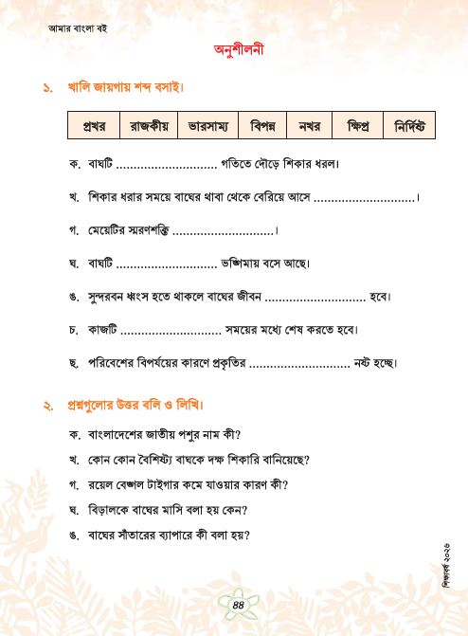
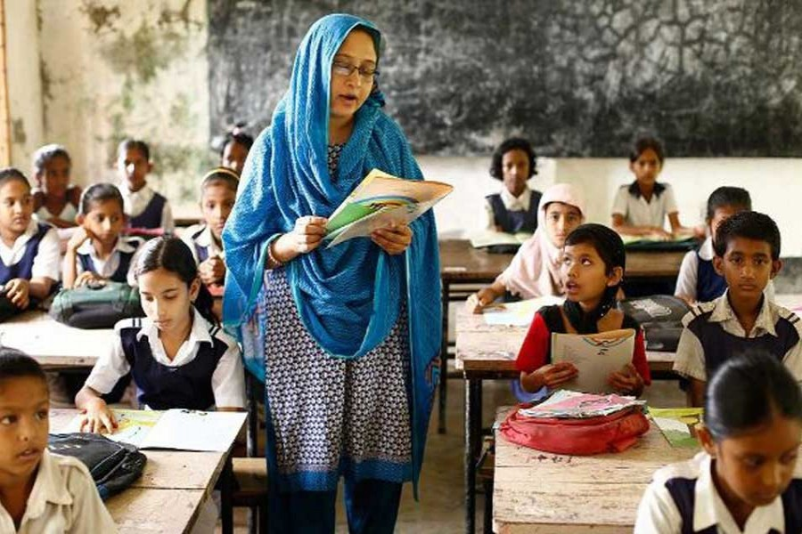
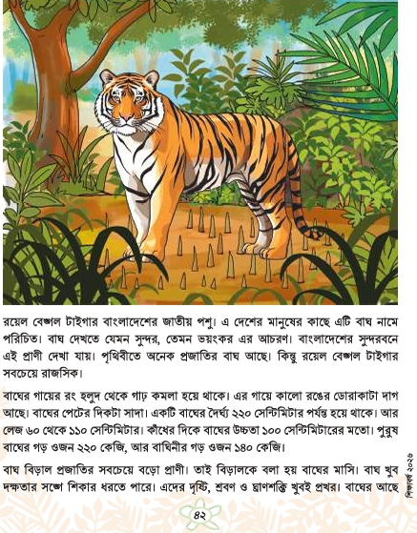
শিক্ষকের পাঠ
প‌্রণয়নেঃ মোঃ সাজেদুল ইসলাম সাজ্জাদ (সহঃ শিক্ষক) বড়তিলাইন সরকারি প্রাথমিক বিদ‌্যালয়। বিরল, দিনাজপুর । মোবাইল নং: ০১৭১০৫১৫৯৯৬( ইমো+হোয়াটস অ‌্যাপস )

Slide 14
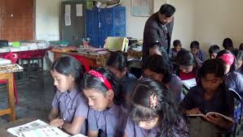
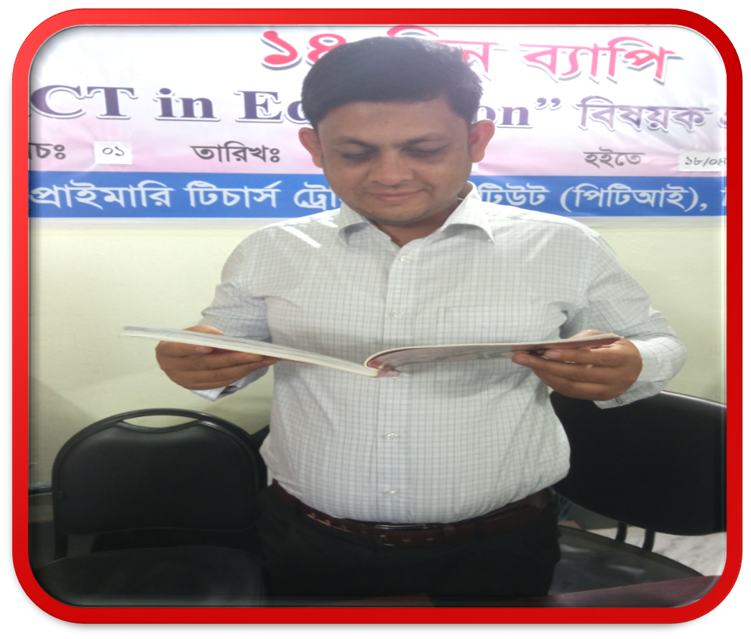
শিক্ষার্থীদের পাঠ
সরব পাঠ
নিরব পাঠ
প‌্রণয়নেঃ মোঃ সাজেদুল ইসলাম সাজ্জাদ (সহঃ শিক্ষক) বড়তিলাইন সরকারি প্রাথমিক বিদ‌্যালয়। বিরল, দিনাজপুর । মোবাইল নং: ০১৭১০৫১৫৯৯৬( ইমো+হোয়াটস অ‌্যাপস )

Slide 15
আজকের পাঠের নতুন শব্দ খুঁজে বের করি এবং অর্থ জেনে নেই
অপার
অগাধ, অসীম
সম্ভার
বিভিন্ন উপাদান, বিভিন্ন জিনিস
রয়্যাল
রাজকীয়
ভয়ঙ্কর
ভীতিজনক, ভীষণ
প‌্রণয়নেঃ মোঃ সাজেদুল ইসলাম সাজ্জাদ (সহঃ শিক্ষক) বড়তিলাইন সরকারি প্রাথমিক বিদ‌্যালয়। বিরল, দিনাজপুর । মোবাইল নং: ০১৭১০৫১৫৯৯৬( ইমো+হোয়াটস অ‌্যাপস )

Slide 16
দলীয় কাজ
যুক্তবর্ণ গুলো খুঁজে বের করে ভেঙ্গে দেখাও এবং নতুন শব্দ গঠন কর।
বাঘ
সিংহ
কুমির
সম্ভার
জন্তু
বেঙ্গল
প‌্রণয়নেঃ মোঃ সাজেদুল ইসলাম সাজ্জাদ (সহঃ শিক্ষক) বড়তিলাইন সরকারি প্রাথমিক বিদ‌্যালয়। বিরল, দিনাজপুর । মোবাইল নং: ০১৭১০৫১৫৯৯৬( ইমো+হোয়াটস অ‌্যাপস )

Slide 17



চলমান
সম্ভার
ম্ভ
সম্ভব
ম
ভ
ন্ত
শান্তি
জন্তু
ন
ত
ঙ্গ
অঙ্গ
বেঙ্গল
ঙ
গ
প‌্রণয়নেঃ মোঃ সাজেদুল ইসলাম সাজ্জাদ (সহঃ শিক্ষক) বড়তিলাইন সরকারি প্রাথমিক বিদ‌্যালয়। বিরল, দিনাজপুর । মোবাইল নং: ০১৭১০৫১৫৯৯৬( ইমো+হোয়াটস অ‌্যাপস )

Slide 18
মূল্যায়ন
ক। বিপন্ন ও সঙ্গে শব্দ দুটির যুক্ত বর্ণ ভেঙ্গে দেখাও।
খ। সিংহ বললে কোন দেশের কথা মনে হয়?
গ। বাংলাদেশের দক্ষিণে কী রয়েছে?
প‌্রণয়নেঃ মোঃ সাজেদুল ইসলাম সাজ্জাদ (সহঃ শিক্ষক) বড়তিলাইন সরকারি প্রাথমিক বিদ‌্যালয়। বিরল, দিনাজপুর । মোবাইল নং: ০১৭১০৫১৫৯৯৬( ইমো+হোয়াটস অ‌্যাপস )

Slide 19
বাড়ির কাজ
আজকের পাঠের যুক্তবর্ণ গুলো ভেঙ্গে বাক্য তৈরি করে নিয়ে আসবে।
প‌্রণয়নেঃ মোঃ সাজেদুল ইসলাম সাজ্জাদ (সহঃ শিক্ষক) বড়তিলাইন সরকারি প্রাথমিক বিদ‌্যালয়। বিরল, দিনাজপুর । মোবাইল নং: ০১৭১০৫১৫৯৯৬( ইমো+হোয়াটস অ‌্যাপস )

Slide 20


ধন্যবাদ সবাইকে
প‌্রণয়নেঃ মোঃ সাজেদুল ইসলাম সাজ্জাদ (সহঃ শিক্ষক) বড়তিলাইন সরকারি প্রাথমিক বিদ‌্যালয়। বিরল, দিনাজপুর । মোবাইল নং: ০১৭১০৫১৫৯৯৬( ইমো+হোয়াটস অ‌্যাপস )

